Slide 1


TECNICO SUPERIOR DESARROLLO DE APLICACIONES WEB
TITULO DEL TRABAJO: Sitio web de Pedido de Comida en linea
AUTORA: Casandra Mercedes Ayi Nzé Mongom
PROFESOR: Fermín Copoburu Loeri
FECHA: Djibloho, 27/03/2025

Slide 2
BREVE DEFINICION DEL TEMA DE INVESTIGACIÓN
Este proyecto consiste en una página web para la gestión de pedidos de comida en línea. La plataforma permitirá a los usuarios explorar opciones de alimentos, realizar pedidos y elegir entre recibirlos a domicilio o recogerlos en un punto de entrega
JUSTIFICACIÓN DEL PROBLEMA
Con el crecimiento del comercio electrónico y la digitalización de los servicios, he identificado la necesidad de un sistema eficiente que permita a los usuarios realizar pedidos de comida en línea de manera rápida y segura. Con este proyecto, busco mejorar la accesibilidad y comodidad en la adquisición de alimentos, beneficiando a los clientes.

Slide 3
Objetivo general
Crear una plataforma web eficiente e intuitiva para la gestión de pedidos de comida en línea
OBJETIVOS ESPECIFICOS
Diseñar una interfaz de usuario intuitiva y fácil de usar
Implementar una base de datos que almacene información sobre usuarios y pedidos
Implementar un sistema de notificación para informar sobre el estado de los pedidos.

Slide 4
Breve historial
Esta página fue fundada con el propósito de transformar la forma en que las personas acceden a servicios de entrega de comida en línea. Su creación surge como respuesta a la creciente demanda de soluciones digitales que faciliten la vida diaria de los usuarios, permitiéndoles realizar pedidos de manera rápida, sencilla y confiable desde cualquier lugar.
.

Slide 5
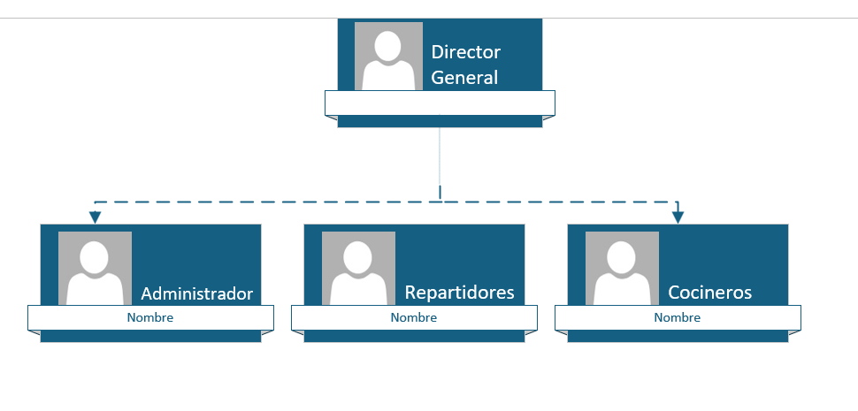
ORGANIGRAMA

Slide 6
DIAGRAMA DE LA VIDA UTIL
.
Análisis
Mantenimiento
Verificación
Diseño
Implementación
Validación
Desarrollo
Pruebas
Codificacion

Slide 7
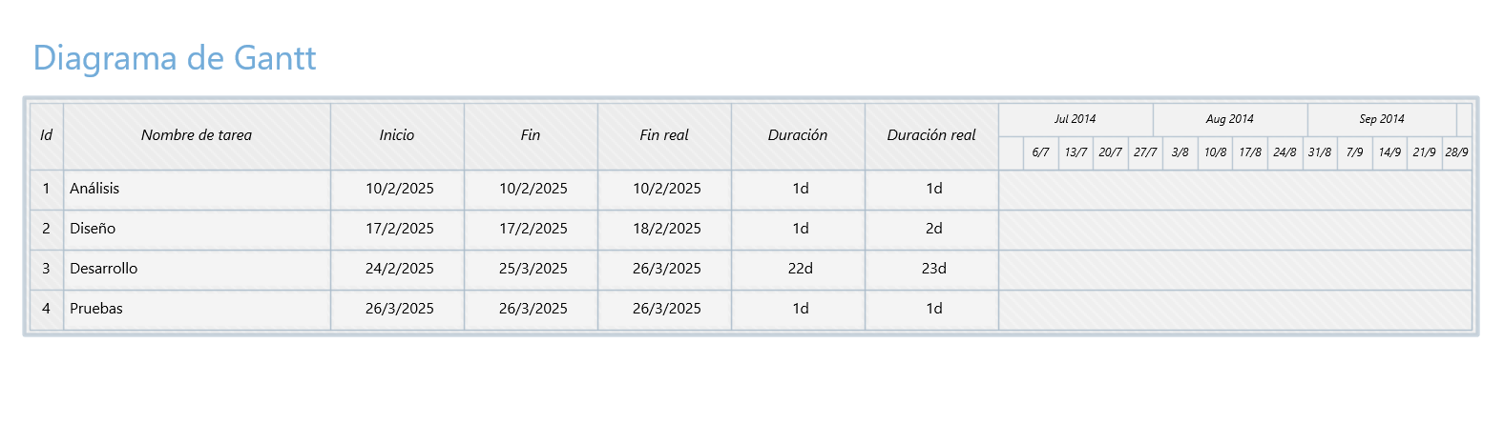
DIAGRAMA DE GRANTT

Slide 8
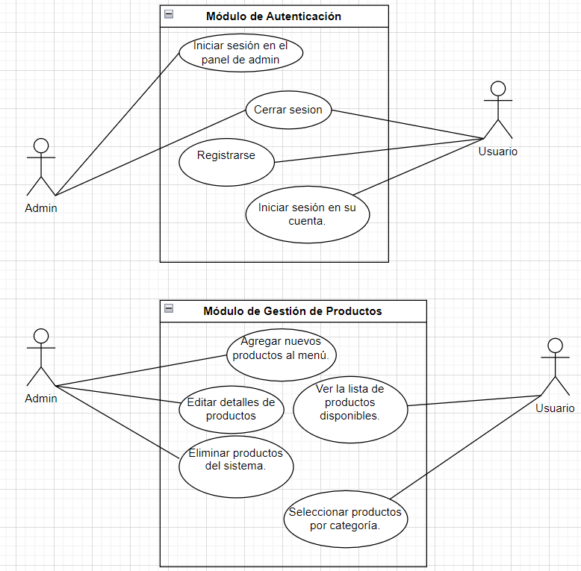
CASOS DE USO
.

Slide 9
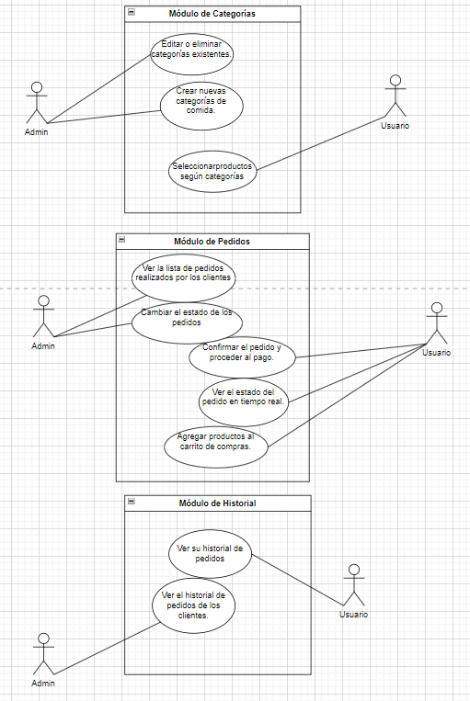
CASOS DE USO
.

Slide 10
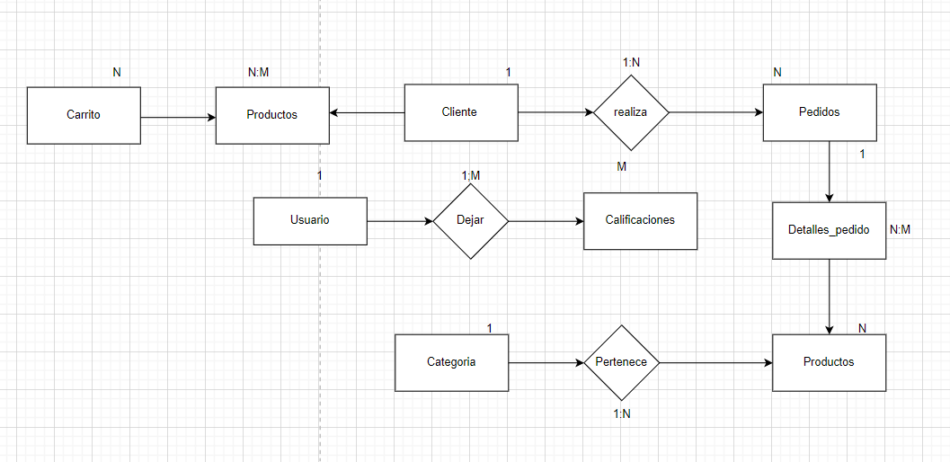
DISEÑO CONCEPTUAL DE LA BASE DE DATOS
.

Slide 11
TECNOLOGIAS O HERRAMIENTAS UTILIZADAS
Tecnologías: HTML, CSS y JavaScript, PHP y MySQL
Herramintas: Ordenador, power point, draw.io, word
.

Slide 12
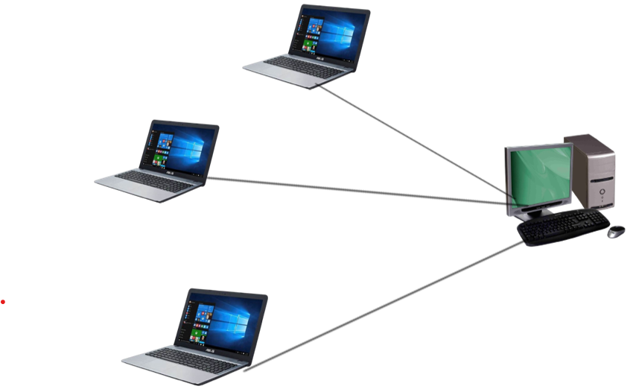
ARQUITECTURA DEL SISTEMA

Slide 13
MUCHAS GRACIAS.

